Slide 1


بسم الله الرحمن الرحيم
الصف/ الثاني
اليوم /
التاريخ /
المادة / رياضيات
معلمة المادة / مباركة الزبيدي

Slide 2



مراجعة ما سبق
2
14
4 3
6 2
0
8
7 4
7 8
6 3
2 7
1
1
1
5

Slide 3
درس اليوم
التحقق من صحة ناتج الطرح
فكرة الدرس
أستعمل الجمع للتحقق من صحة ناتج الطرح .

Slide 4
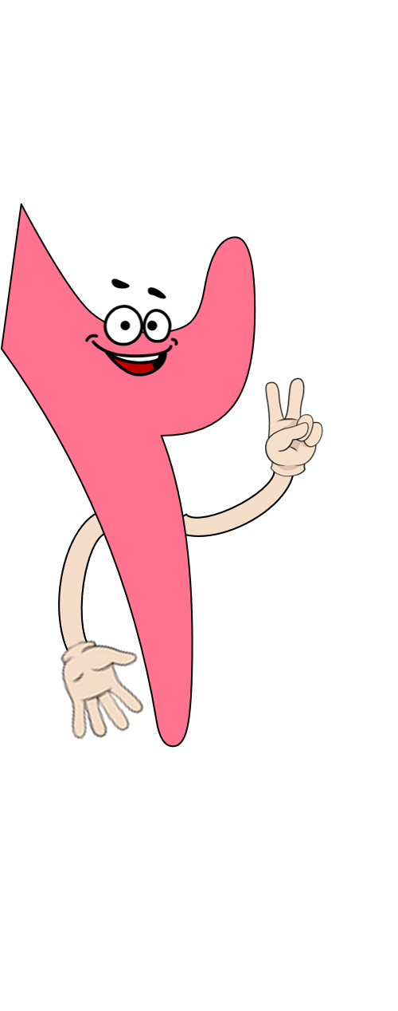

أستعد
أتحقق من أن 25 – 10 = 15
أتحقق مستعملاً الجمع :
أجد ناتج الطرح :
0 1
+5 1
5 2
-0 1
أجمع
2
5
1
5
إذا كان ناتج الجمع يساوي 25 فإن الإجابة صحيحة

Slide 5
أتأكد
أجد ناتج الطرح ، ثم أتحقق مستعملاً الجمع :
4
0
2 5
-2 1
2
6 1
+0 2
6 3
-0 2
1
1
2
+
4
0
3
6
1
6
5
2
1
2
12
1
1
11
2 3
-4 1
4
8
1 2
-3
3
1
8
1
1
4
+
3
+
3
2
8
2
1
1
8
1

Slide 6
أتدرب
أجد ناتج الطرح ، ثم أتحقق مستعملاً الجمع :
1
3
12
1
7
15
2 4
-7 1
6
5 8
-8 4
5
2
5
3
7
1
7
+
4
8
+
4
2
2
5
8
5
3
7
5
0
0 6
-0 1
9
2
7
7 5
-0 3
8
1
0
+
3
0
+
6
0
5
0
5
7
2
7

Slide 7
أتدرب
أجد ناتج الطرح ، ثم أتحقق مستعملاً الجمع :
1
3
12
5 7
-1 4
11
2 4
-5
10
3
4
3
7
4
1
+
5
+
7
5
3
4
4
2
3
7
1
6
14
1
3
11
4 7
-8 2
13
1 4
-6 2
12
4
6
1
5
+
2
6
+
2
8
7
4
4
6
4
1
1
5

Slide 8
أتدرب
أجد ناتج الطرح ، ثم أتحقق مستعملاً الجمع :
1
4
16
4
5
6 5
-1 1
15
6 5
-8 2
14
2
8
1
1
+
2
8
+
5
6
4
5
5
6
2
8
6
7 4
-1 3
16
1
3
1
+
4
7
1
6

Slide 9
تقويم
حبا الله المملكة العربية السعودية بيئة بحرية غنية ومتنوعة ؛ فهي تزخر بأنواع متعددة من الأسماك ، يخرج صياد إلى البحر لصيد الأسماك يومي الأربعاء و الخميس ، و الجدول الآتي يبين عدد الأسماك التي اصطادها .
اليوم | عدد الأسماك
الأربعاء | 97
الخميس | 38
كم يزيد عدد الأسماك التي اصطادها الصياد يوم الأربعاء على عدد الأسماك التي اصطادها يوم الخميس ؟
17
8
17
7 9
-8 3
5
9

Slide 10


الواجب
الواجب
في منصة مدرستي

